Slide 1

Модуль 9. Контроллеры-функции
Занятие №16

Slide 2
1. Request

Slide 3
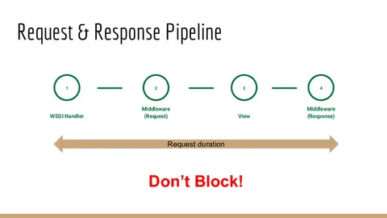
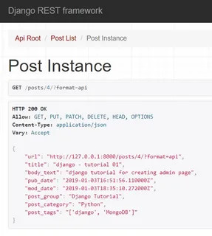
1. Request
Request содержит парсеры, а также набор handlers для управления обработкой тела POST-запроса: будет ли это файл в памяти или временный в хранилище на диске. Все решается внутри Request.
Также Request в Django — это объект-агрегатор, в который все middlewares могут поместить необходимую нам информацию про сессию, аутентификацию и авторизацию пользователя.

